Slide 1


MANTIQ: BOLALARNING FIKRLASH VA NUTQ RIVOJLANISHINI ERTA MONITORING QILUVCHI PLAY-TO-LEARN PLATFORMA

Slide 2
Muammo
Har 3 ota-onadan 2tasi bolalarining telefonda vaqtini behuda o'tkazishidan xavotirda!
Bolalar mazmunsiz o‘yinlar va ijtimoiy tarmoqlarga kirib ketmoqda, rivojlanish o‘rniga qaramlik oshmoqda.
Maktabgacha ta’limda interaktiv vositalar yetishmaydi, nutq va mantiqiy rivojlanish kech aniqlanadi.

Slide 3



Mantiq
PLAY-TO-LEARN PLATFORMA
Nutq
Lug’at
Mantiq
AI yordamida progress monitoring
ota-onalar erta aniqlash va nazoratga ega

Slide 4
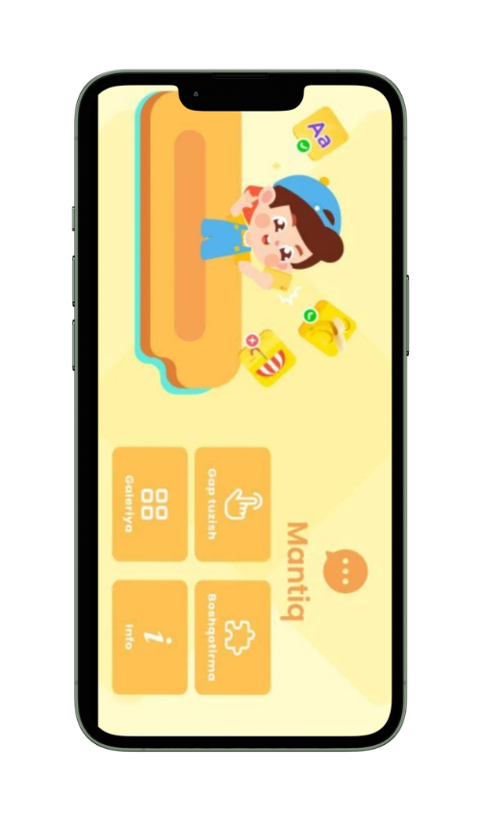

1
Interaktiv Grammatika. So'zlardan ma'noli gap yasash
2
So'zlar to'plam galleriyası. Keng So'zlar Bazasi - 13+ turkum, ovozli talaffuz
3
Mantiqiy Boshqotirmalar. Shakl va ranglarni tahlil qilish
Rivojlanish bog‘i (Growth Garden): har modul – o‘yin orqali mantiq, lug‘at, nutq rivojlanishini ko‘rsatadi; rag‘bat va progress real natijaga bog‘langan
4

Slide 5


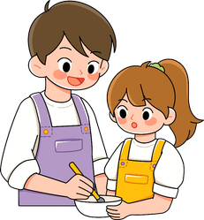

KIMLAR UCHUN?
4-8 yoshdagi bolalar
Maktabgacha ta’lim muassasalari
Asosiy foydalanuvchi — o'yin orqali o'rganadi, lug'at va mantiqini rivojlantiradi
Guruhlar bo'yicha progress, o'qituvchi paneli, oylik litsenziya modeli
Nutq rivojlanishida qiyinchiligi bor bolalar uchun
Ota-onalar
Bolaning progress statistikasini kuzatadi, vaqt nazoratini sozlaydi
Logoped bo'limi (v2.0) — AI yordamida erta aniqlash va mashqlar
6

Slide 6
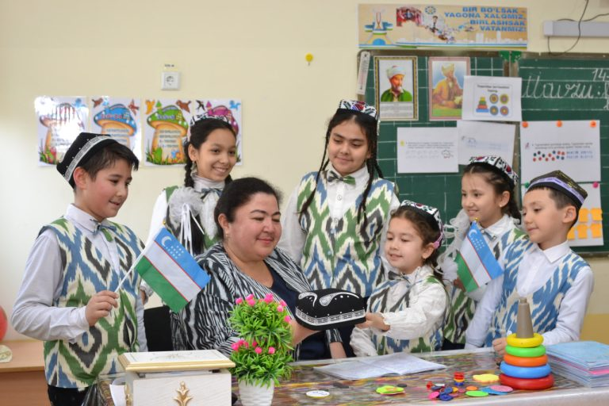
O‘zbekistonda 5 milliondan ortiq maktabgacha yosh
Global EdTech o‘smoqda
5
Ota-onalar sarmoya kiritishga tayyor
mln.+

Slide 7
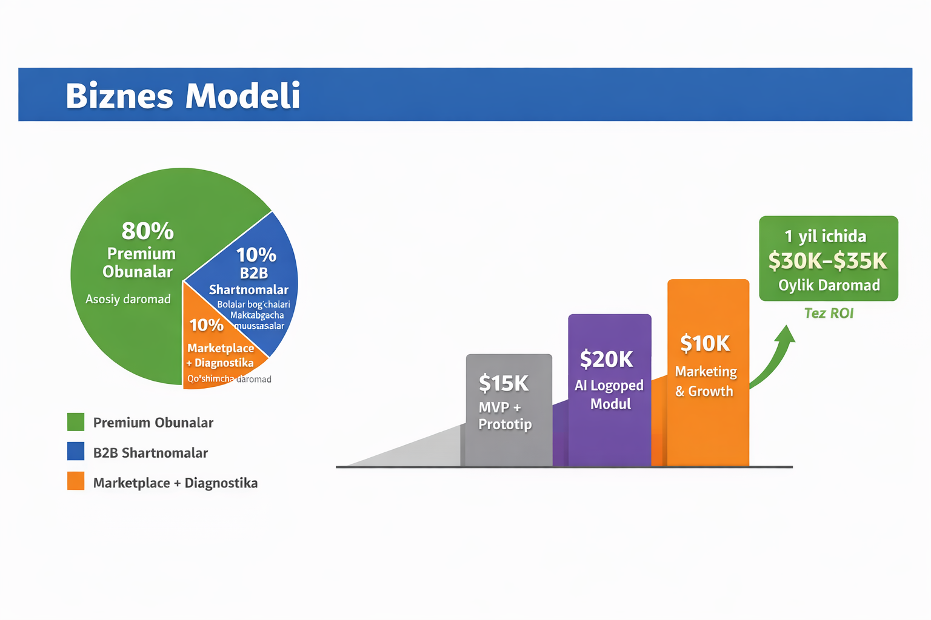
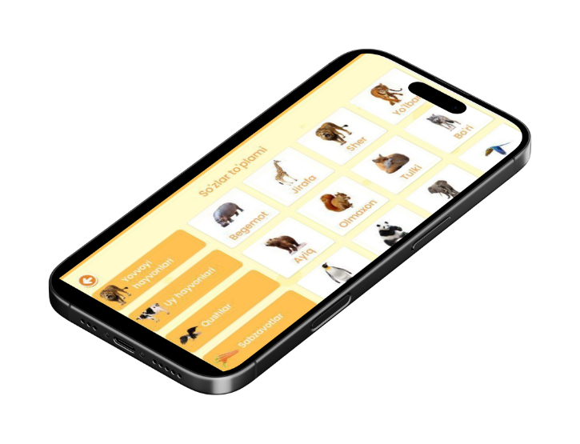

Bizda 5mln boladan foydalanuvchilarimiz 0.1 %qismni tashkil etadigan bo’lsa
5000 foydalanuvchi
20% Premium foydalanuvchilar

Slide 8
KELAJAK ISTIQBOLLARI:
Gamification asosida progress
Parent Dashboard
Logoped bo‘limi (AI + mashqlar)
Nutq monitoring
Artikulyatsiya mashqlari
Uy vazifalari tizimi
Emotsional nutq tahlili, tengdosh AI orqali o‘rganish, disleksiya erta aniqlash, logopedlar uchun bozor (marketplace), ko‘p tillik kengayish.

Slide 9
NEGA AYNAN BIZ?
1
2
3
4
O'zbek tiliga mo'ljallangan va mahalliy madaniyatni hisobga olgan.
Barcha so'zlar professional ovozchi tomonidan talaffuz qilingan
O'yin orqali o'qitish (Play-to-Learn) metodologiyasiga asoslangan
Ota-onalar bolaning rivojlanish statistikasini ko'ra oladigan bo'lim

Slide 10
ROADMAP
Q2
Q3
Q4
4
MVP tayyorlash
Beta-test va launch
UX va gamification yangilanish
Logoped modul & parent dashboard
Monetizatsiya start
AI Risk Index marketplace
3 davlatga chiqish.

Slide 11
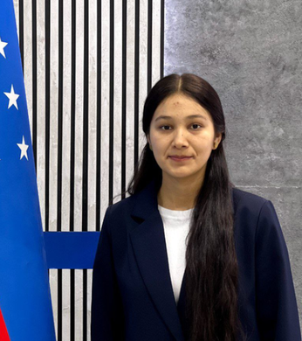
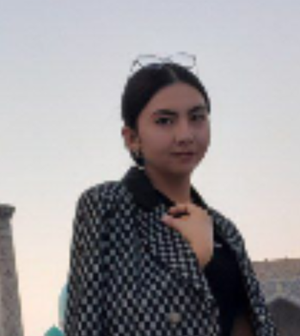
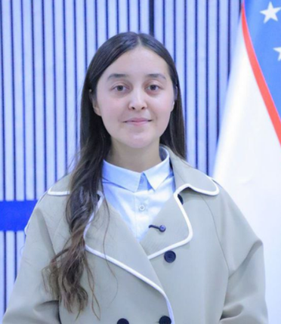
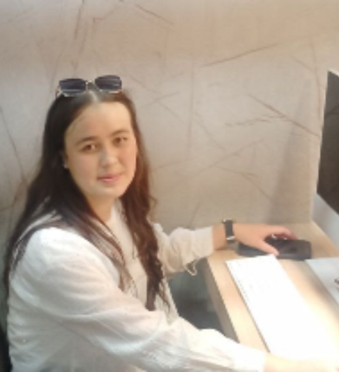
Bizning jamoamiz:
Biz ta'lim va texnologiyani birlashtirishga ishonamiz!
Xolmurodova Ruxshona
Founder / Product Designer
Jozilova Zuhra
Mobile & Backend Developer
Nurmuhammadova Shaxriza
Frontend Developer
Abdurashidova Mohinur
Growth & Marketing Specialist

Slide 12
Biz bolalarning kelajagini yanada yorqin qilishga ishonamiz. Siz ham ushbu kelajak qurilishida ishtirok eting va loyihamizni qo’llab-quvvatlang!

